Slide 1



Филиал «Уралгеоинформ»
Акционерное общество «Роскартография»

Slide 2


Опыт крупномасштабного картографирования нефтехимического комбината
Главный инженер – заместитель директора
филиала «Уралгеоинформ» АО «Роскартография»
Суханова Татьяна Аркадьевна
2023 год

Slide 3

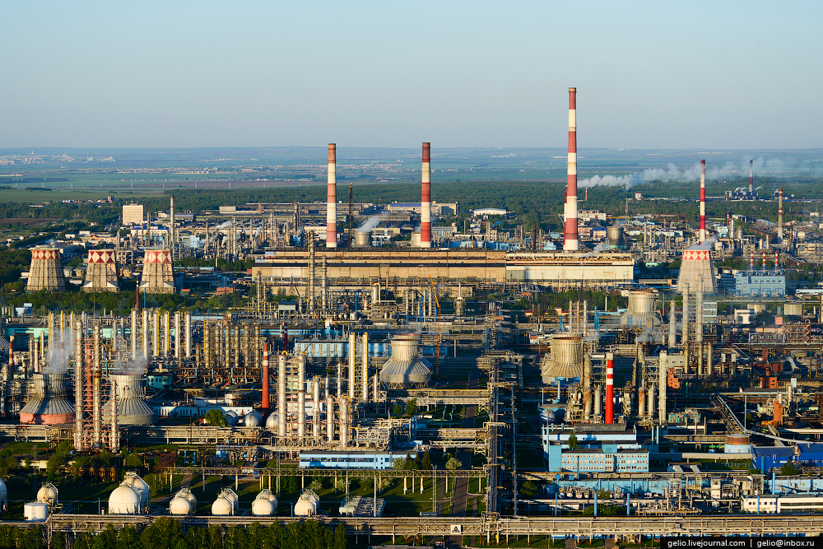
Республика Татарстан, г. Нижнекамск, промышленный комплекс НКНХ

Slide 4
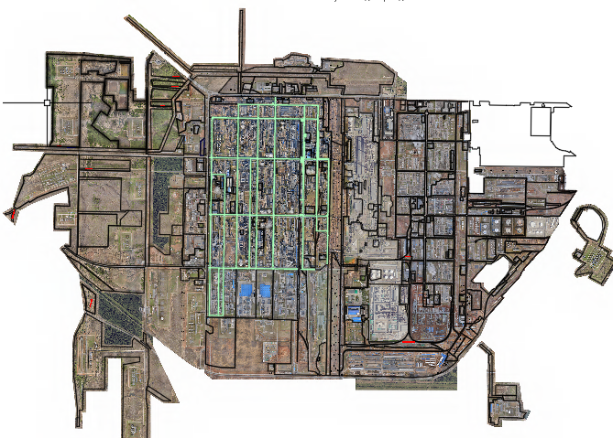
Цель выполнения работы
I этап S = 1019 га
(1-япромышленная площадка)
II этап S = 963 га
(2-я промышленная площадка)

Slide 5
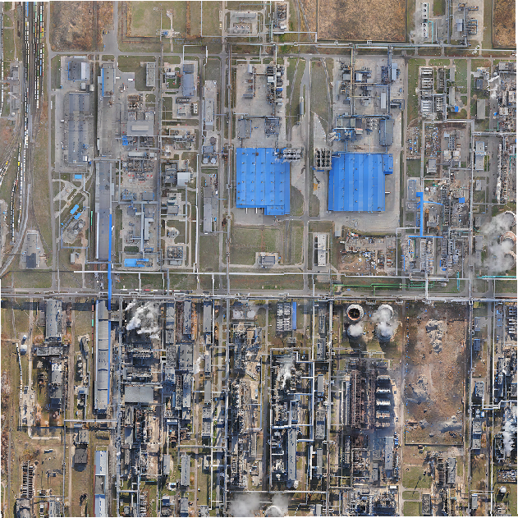
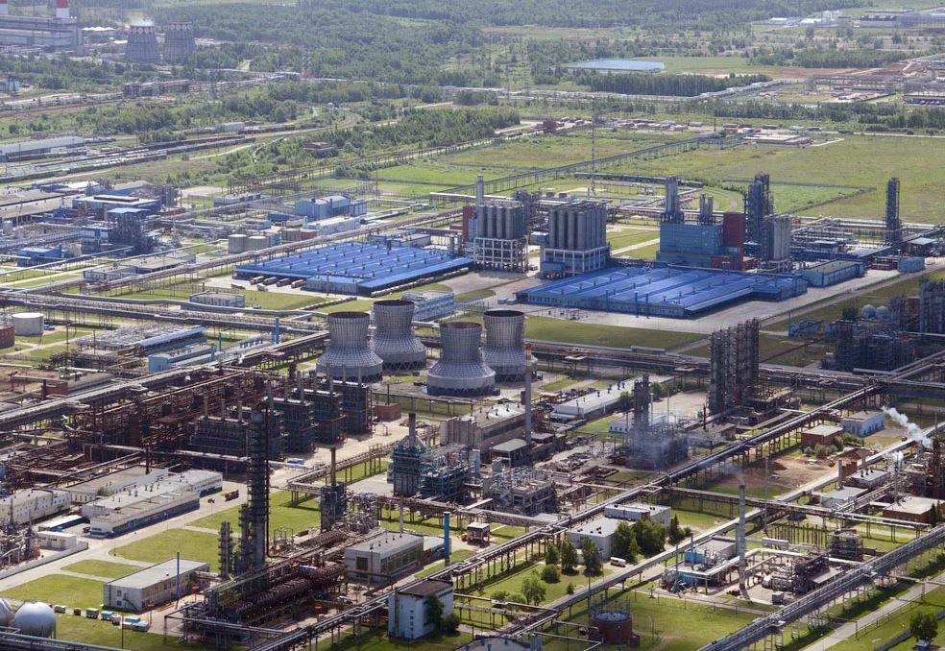
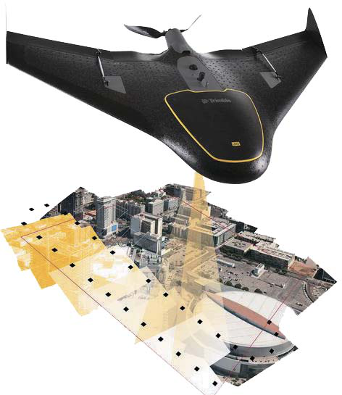
Состав работ
Выполнение инженерно-топографической съемки (БАС+ВЛС (наземное и воздушное)
в масштабе 1:500 с целью получения данных:
- топографо-геодезических материалов,
- ситуации и рельефа местности,
- размещения и деталировки надземных и подземных зданий и сооружений,
- размещения и деталировки надземных инженерных сетей (трубопроводных и кабельных трасс, каналов, колодцев и пр.сетей),
- автомобильных дорог и площадок с дорожным покрытием,
- железнодорожных путей,
- элементов благостройства
(тротуаров, растительного покрова) и т.д.

Slide 6
Планировщик полетов

Slide 7
Пример съёмки

Slide 8
Производственные дымы

Slide 9
Наземное лазерное сканирование

Slide 10
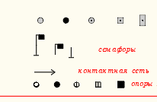
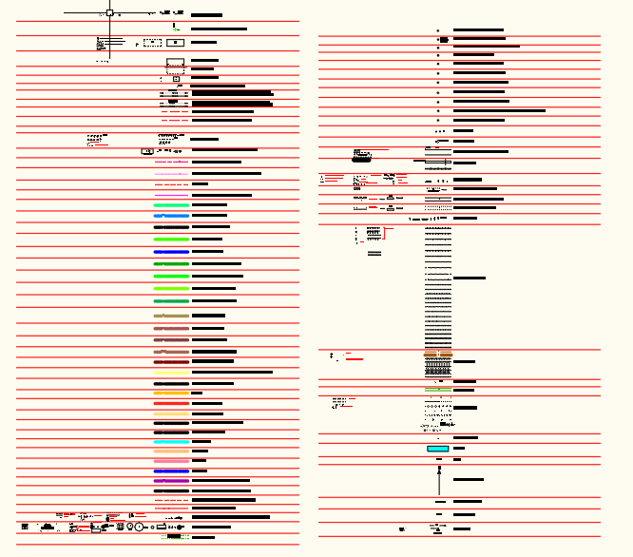
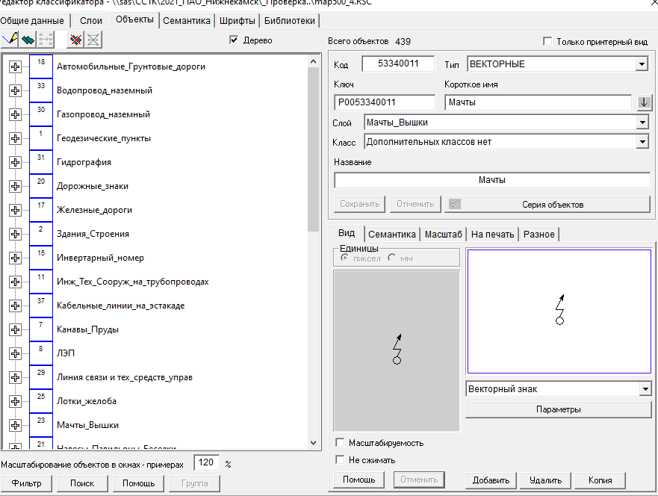
Согласование классификаторов ПО AutoCad и ГИС Панорама

Slide 11
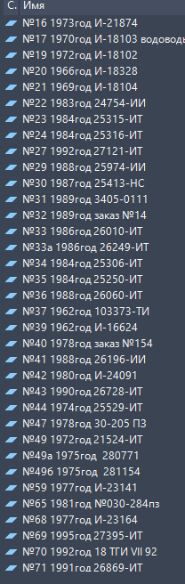
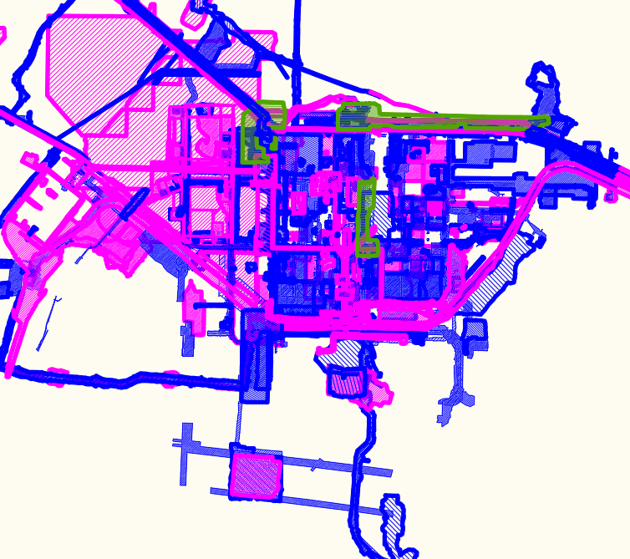
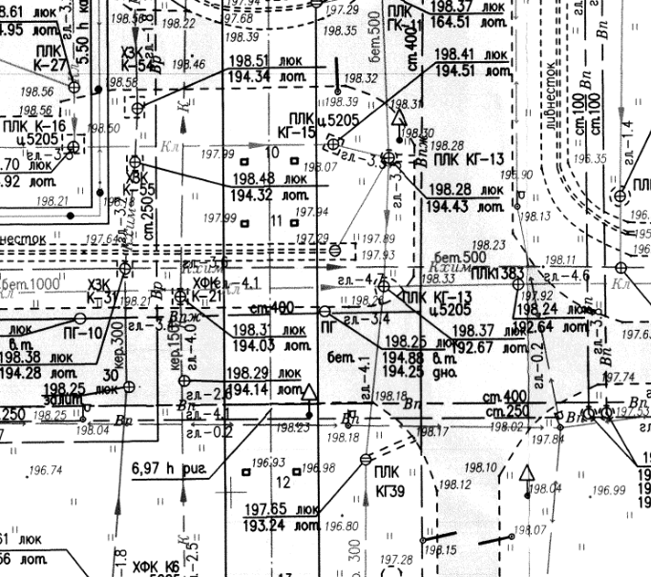
Исходные данные прошлых лет
Покрытие
Архив с 1963г по 2011г.
Пример

Slide 12
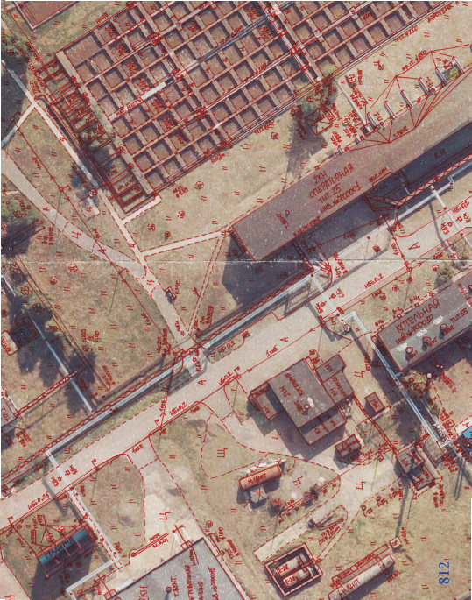
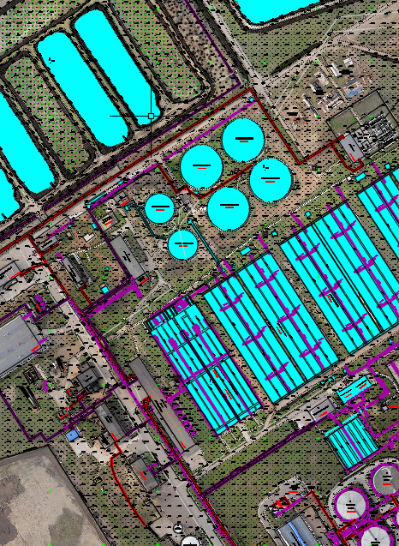
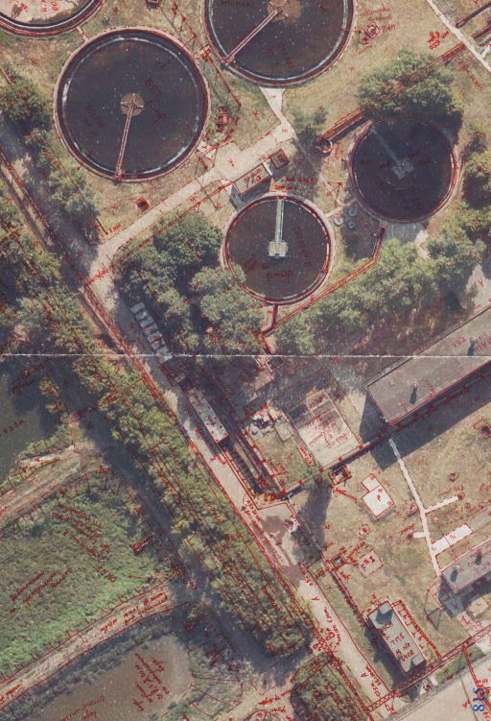
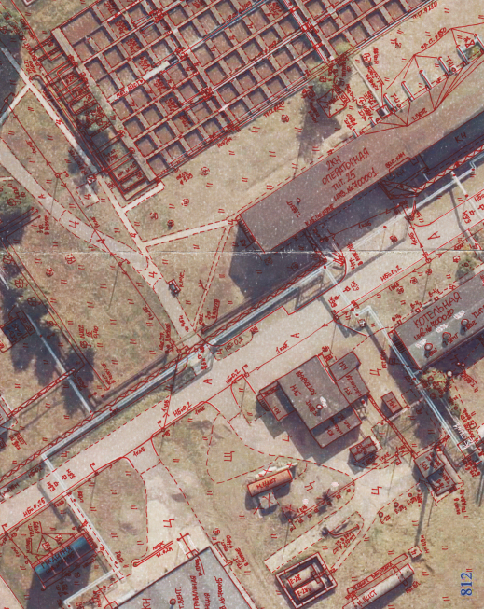
Полевые работы - дешифровка

Slide 13
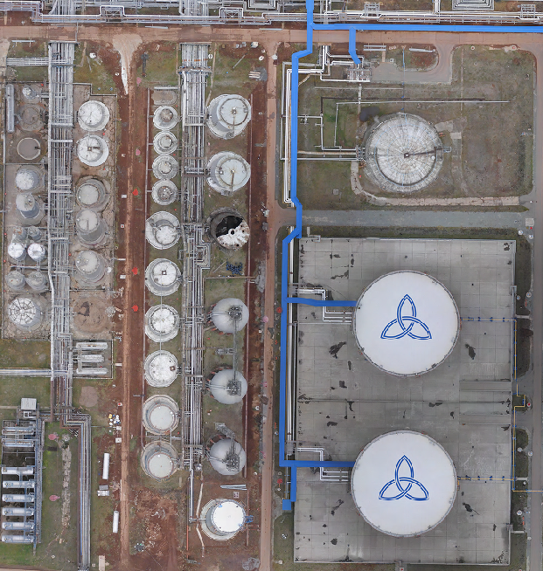
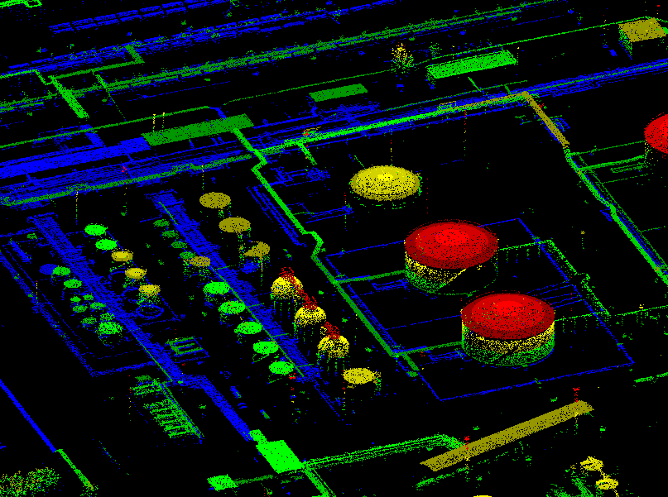
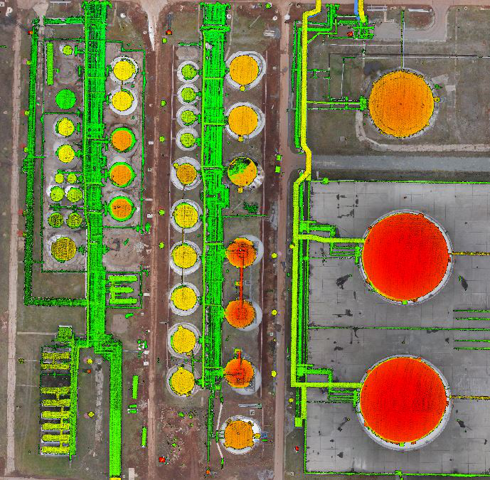
Технологическая цепочка для детального отображения сооружений и получения высот объектов
Цифровые ортофотопланы
(ЦОФП)
Точки лазерного
сканирования
Размещение и деталировка зданий и
надземных сооружений, высоты этакад

Slide 14
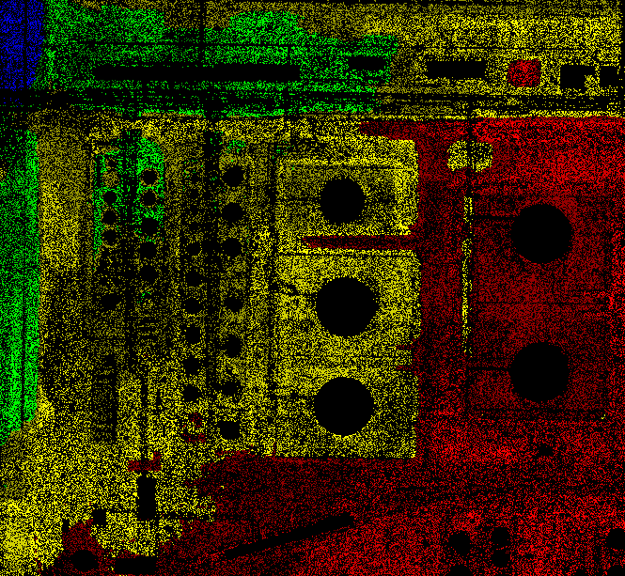
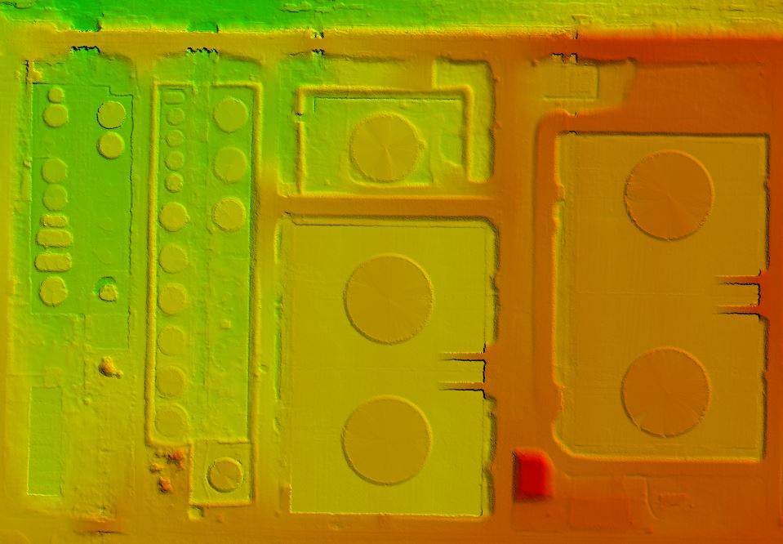
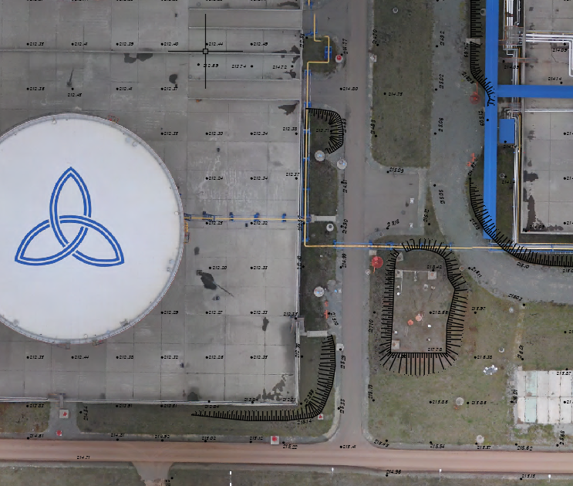
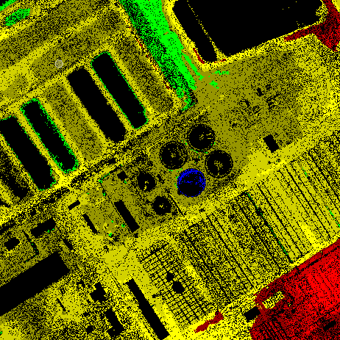
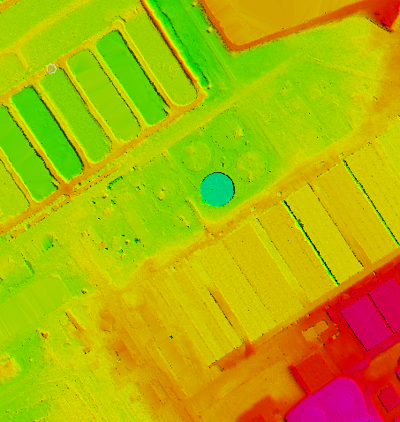
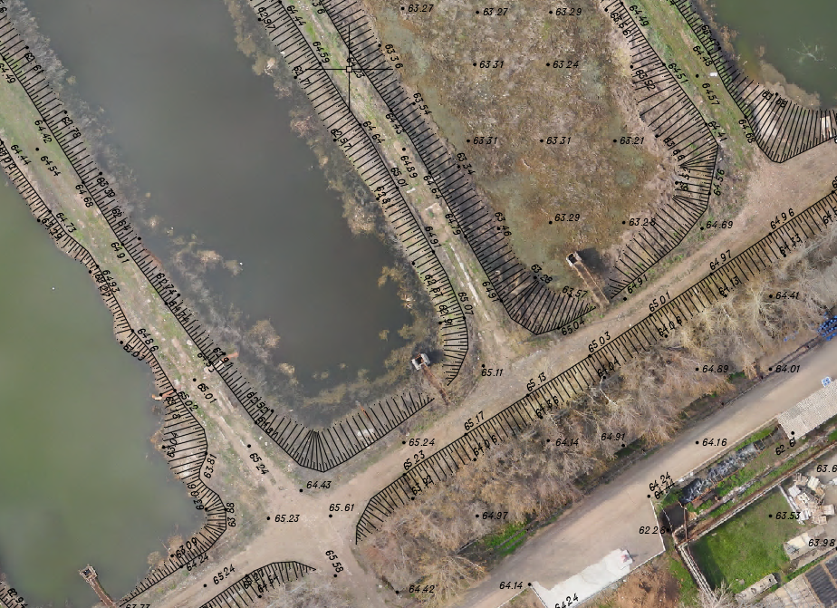
Технологическая цепочка для построения рельефа местности
Точки лазерного сканирования - Ground
Цифровая модель
рельефа (ЦМР)
Рельеф местности: формы рельефа, отметки высот

Slide 15
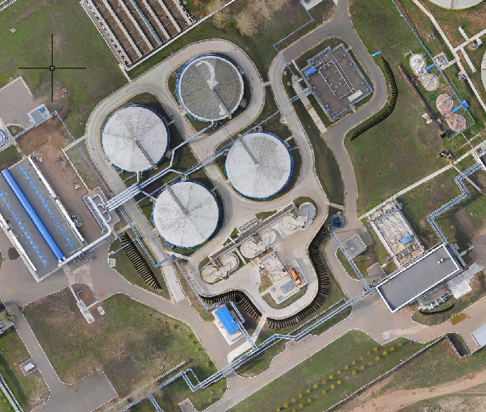
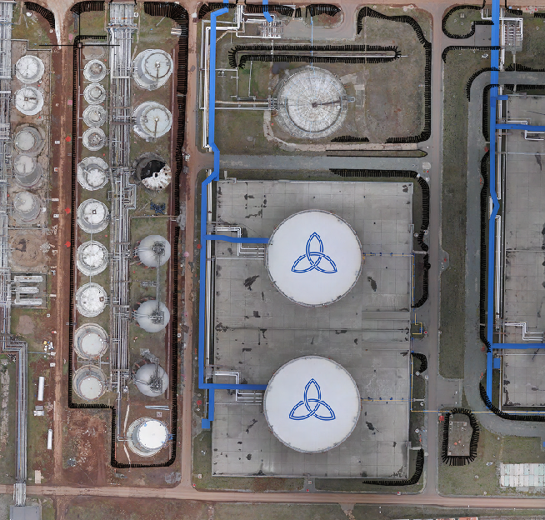
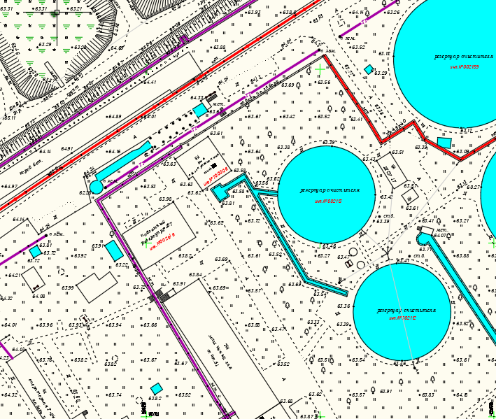
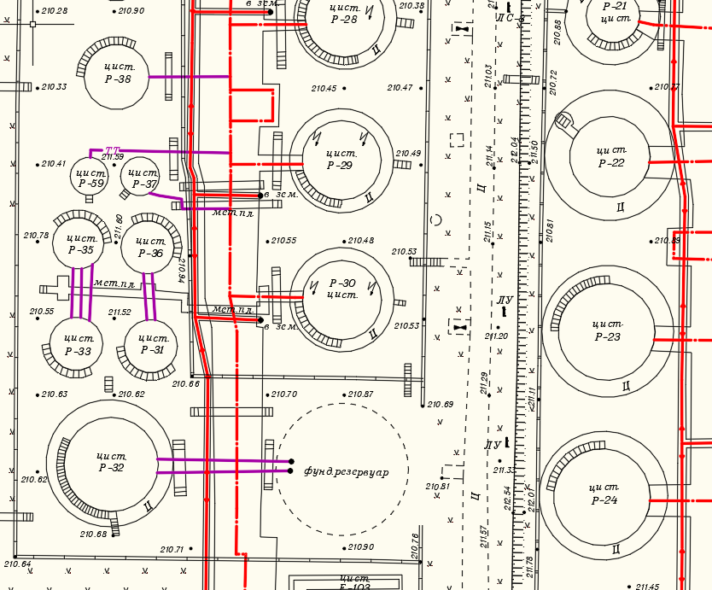
Инженерно-топографический план

